Slide 1

Муниципальное бюджетное дошкольное общеобразовательное учреждение
«Явасский детский сад №1 комбинированного вида»
Обособленное структурное подразделение «Явасский детский сад №2»
«Нетрадиционные средства физического воспитания и укрепления здоровья детей дошкольного возраста»
Подготовила: Воспитатель Автайкина В.А.

Slide 2

Актуальность:
В последние годы заметно возросло количество физически ослабленных детей. Родители все больше увлекаются их интеллектуальным развитием, недостаточно заботясь о физическом развитии детей.
Показатели здоровья наших детей требуют принятия эффективных мер по улучшению их здоровья, а именно введение инноваций. Поэтому в своей педагогической деятельности я пристальное внимание уделяю использованию инновационных здоровьесберегающих технологий.

Slide 3
Цель: создание условий для формирования двигательных умений и навыков у детей, способствующих сохранению и укреплению здоровья детей и повышению у них интереса к занятиям по физической культуре.

Slide 4
Задачи:
Формировать двигательные умения и навыки;
Приобщать детей к здоровому образу жизни;
Развивать творчество, фантазию при использовании нетрадиционного оборудования;
Способствовать развитию культуры движений и телесной рефлексии;
Вызвать у детей интерес к использованию нетрадиционного оборудования на занятиях и в свободных видах деятельности.

Slide 5
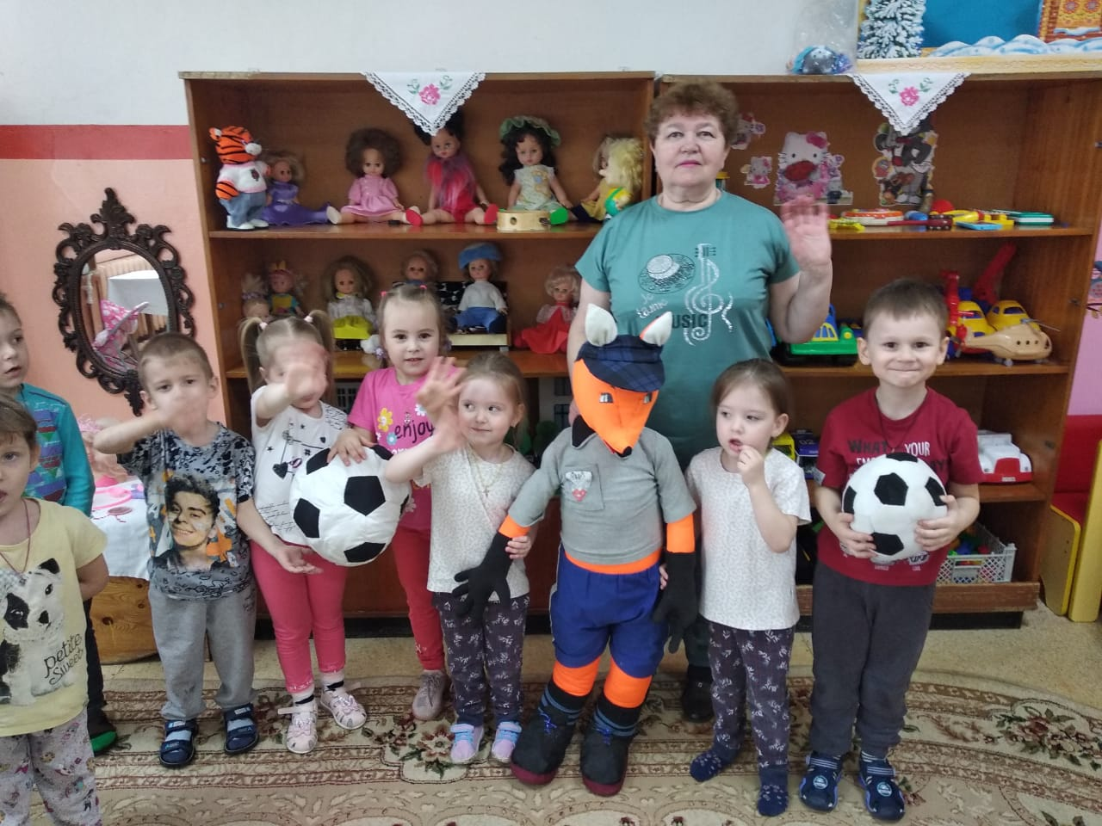
Работая в детском саду, я поняла, что во многом эффективность реализации задач физического развития детей дошкольного возраста, зависит от наличия предметно - развивающей среды в группе.

Slide 6
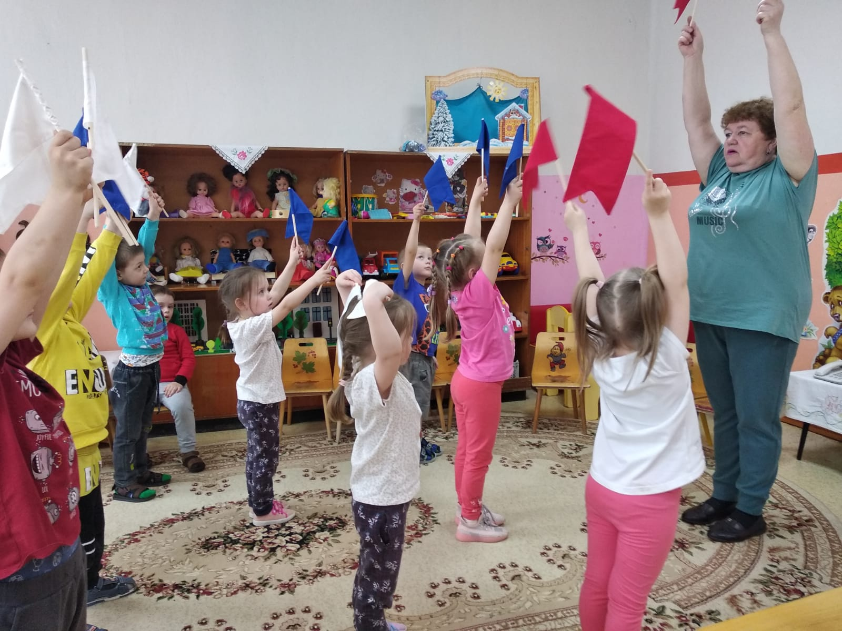
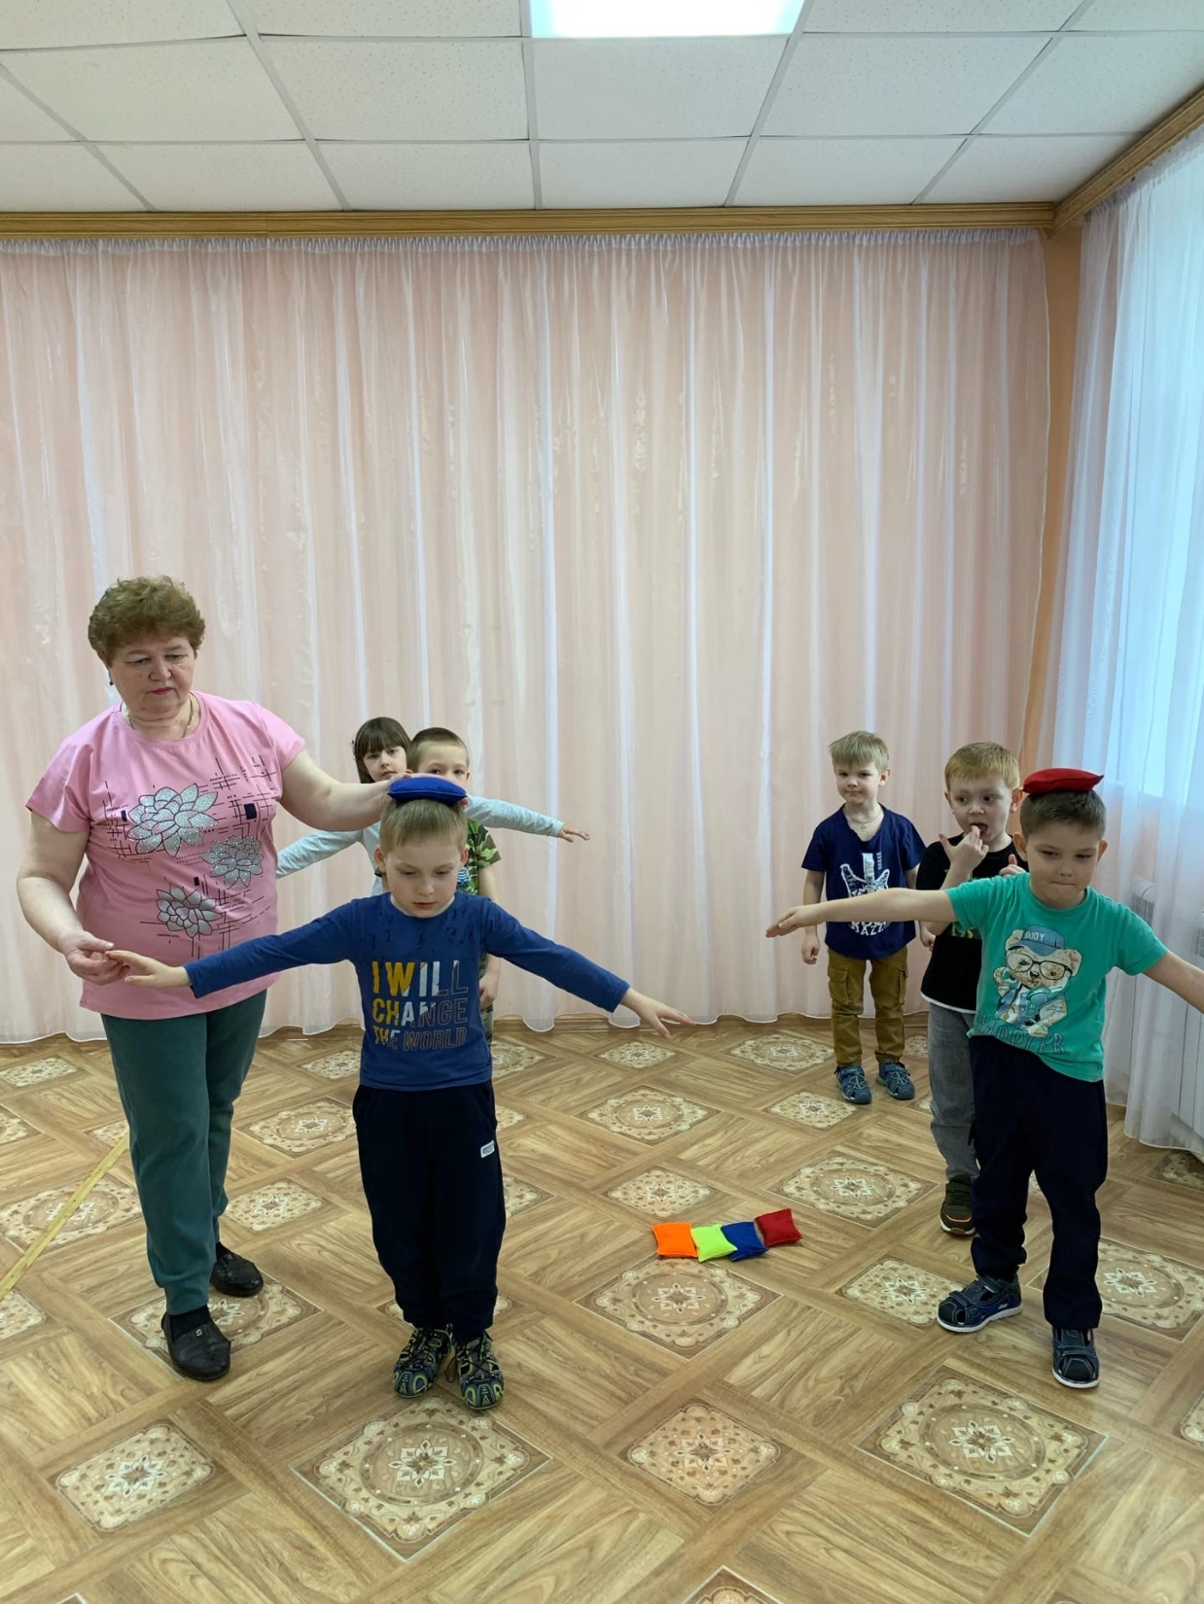
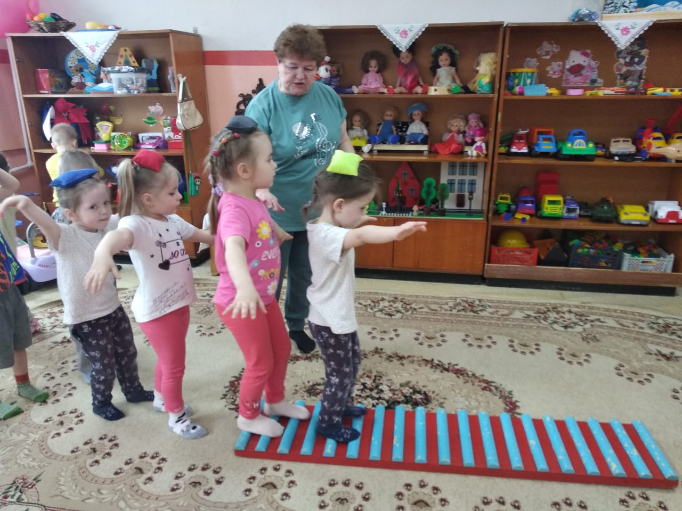
Традиционные средства физического воспитания

Slide 7
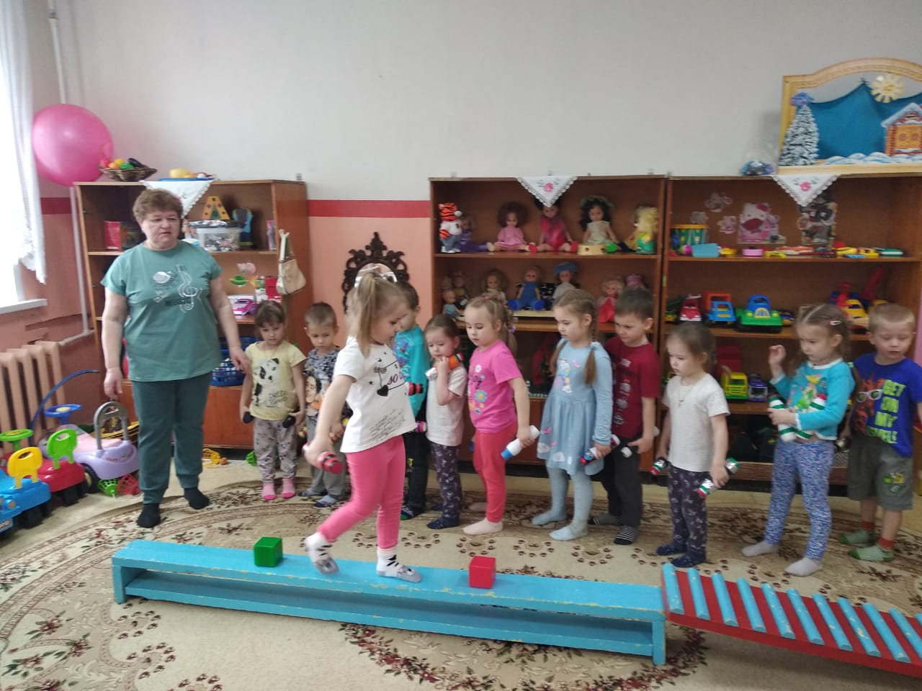
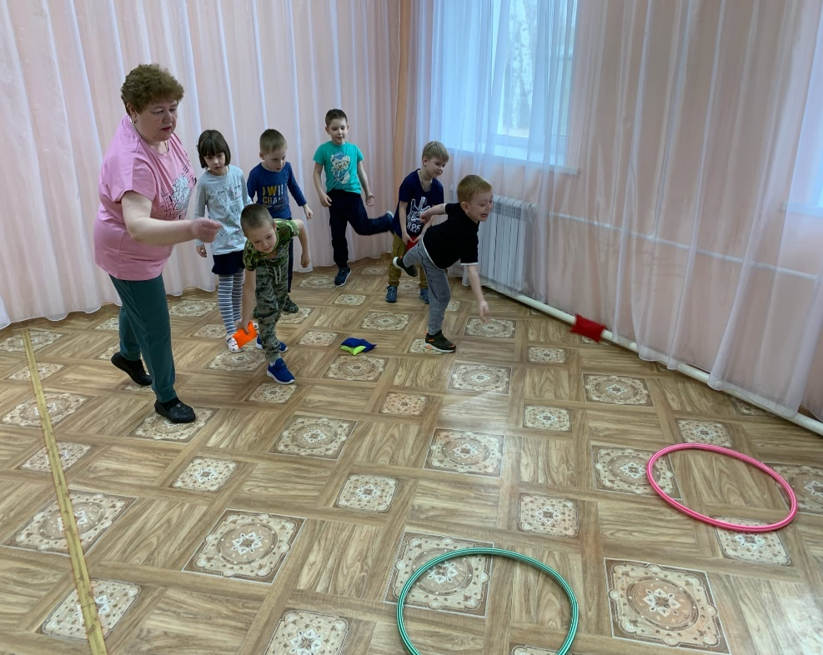
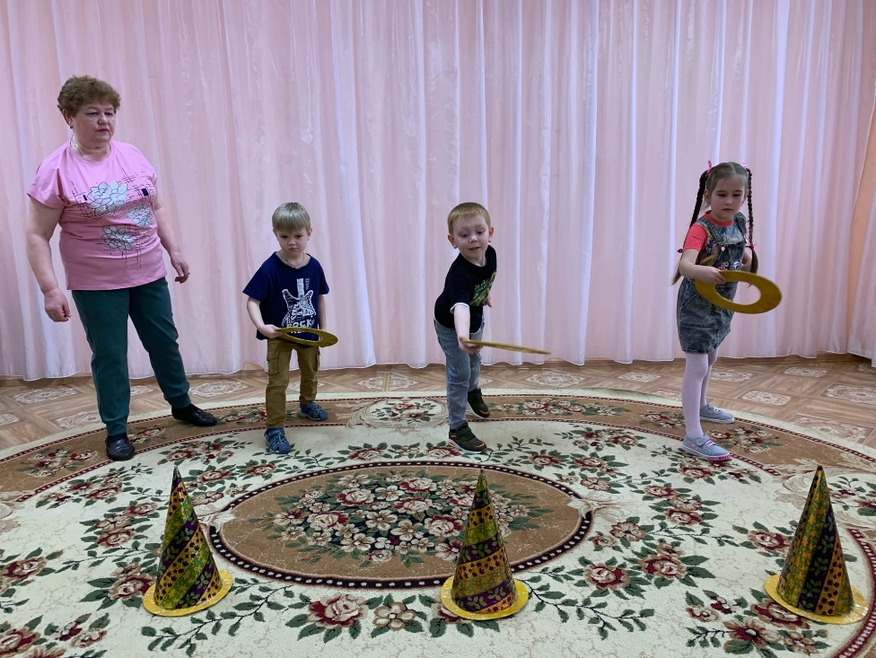

Slide 8
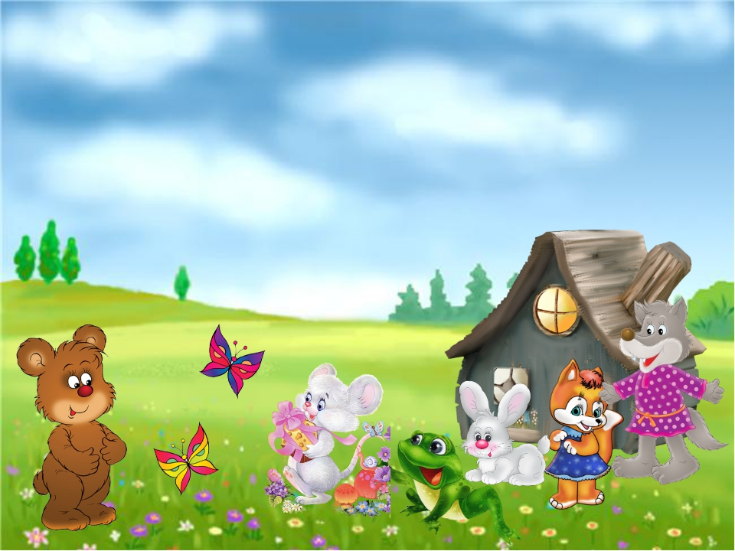
ВИДЫ И ИСПОЛЬЗОВАНИЕ НЕСТАНДАРТНОГО ОБОРУДОВАНИЯ

Slide 9
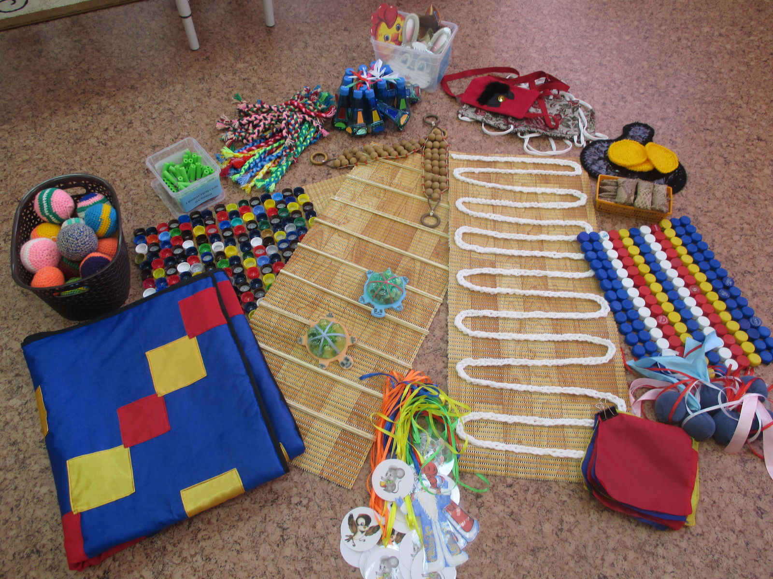
Это дополнительный стимул активизации физкультурно-оздоровительной работы. Поэтому оно никогда не бывает лишним. Можно ли без особых затрат обновить игровой инвентарь? Конечно да! Если у вас есть желание что-то сделать своими руками и немного фантазии, вы легко справитесь с этой задачей.

Slide 10
Нестандартное оборудование должно быть:
Безопасным;
Максимально эффективным;
Удобным к применению;
Компактным;
Универсальным;
Технологичным и простым в изготовлении;
Эстетическим.

Slide 11
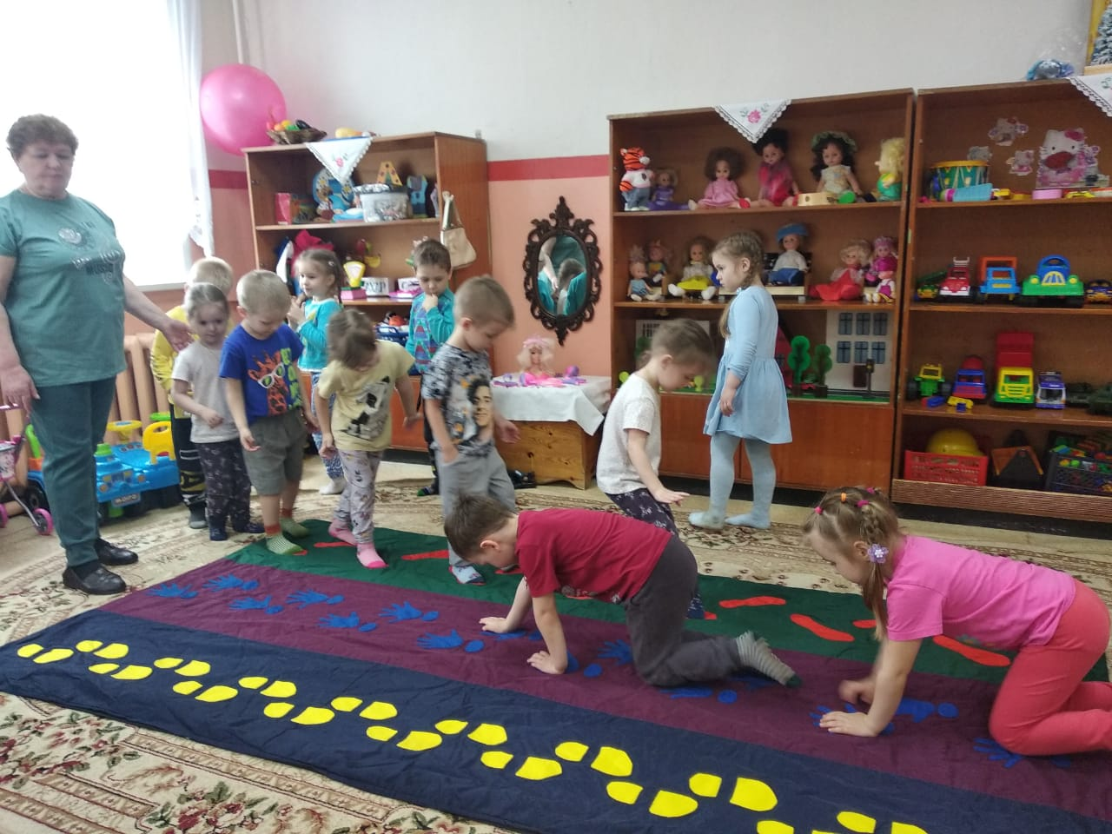
«Дорожка здоровья»

Slide 12
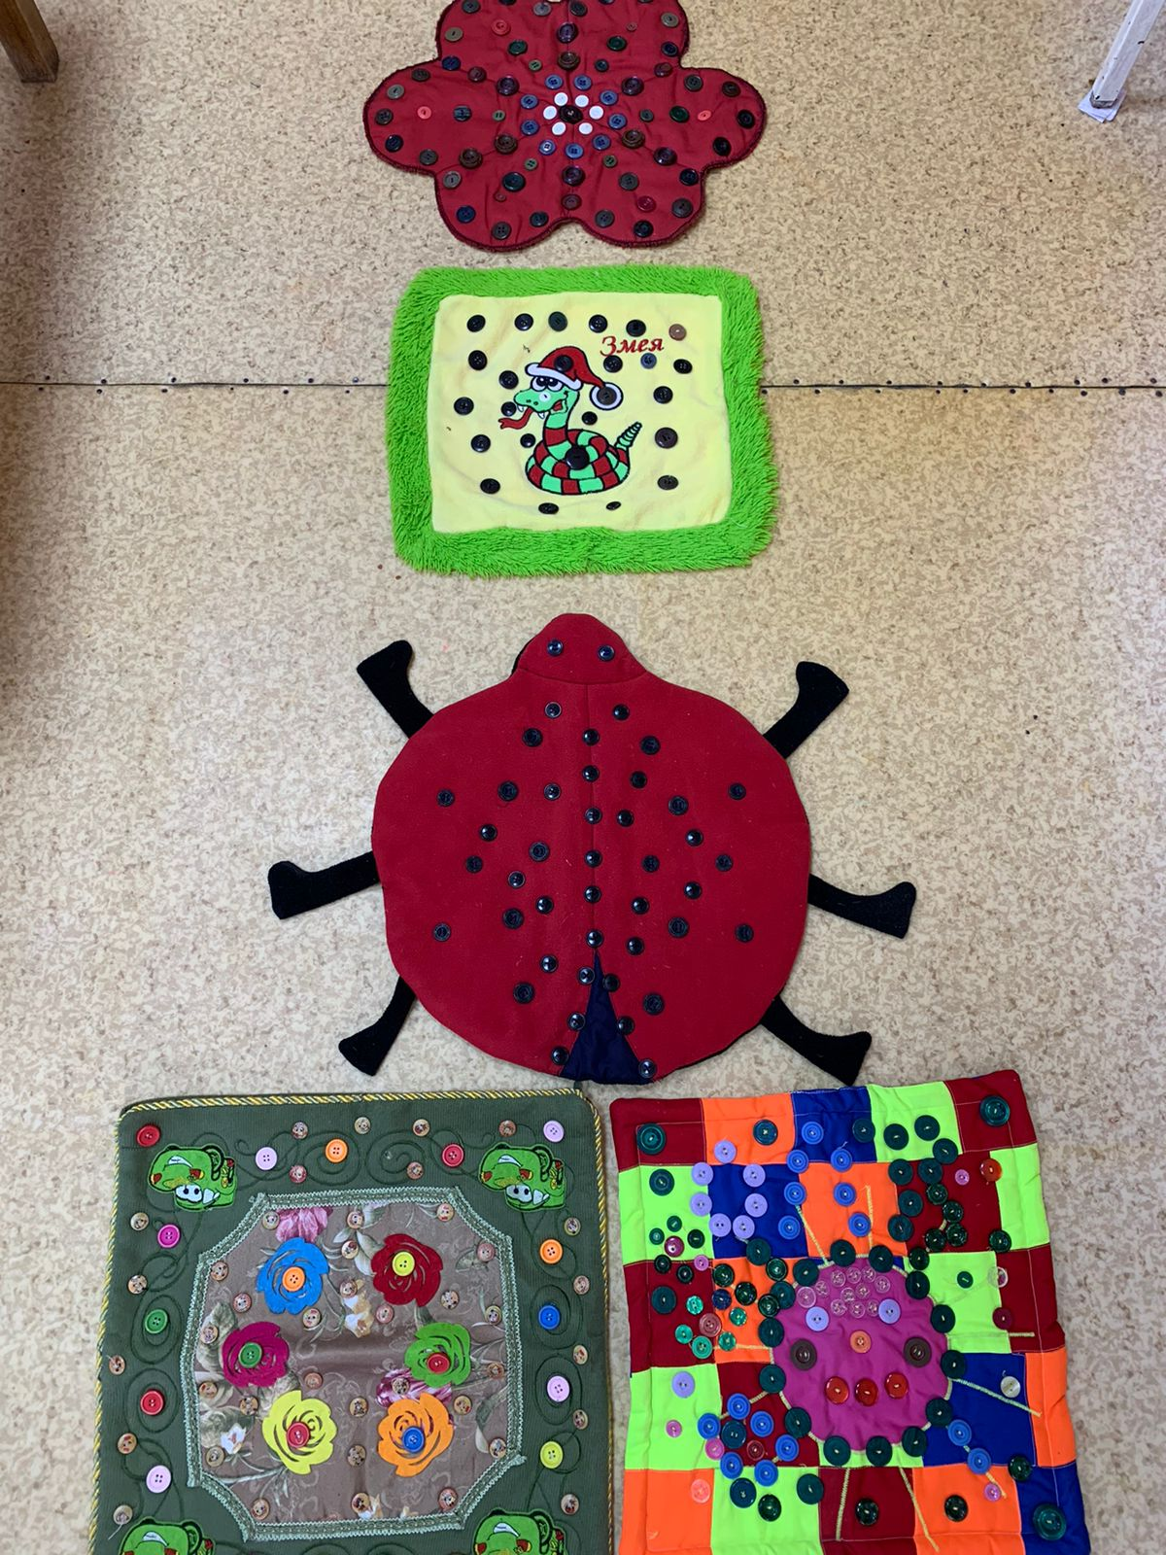
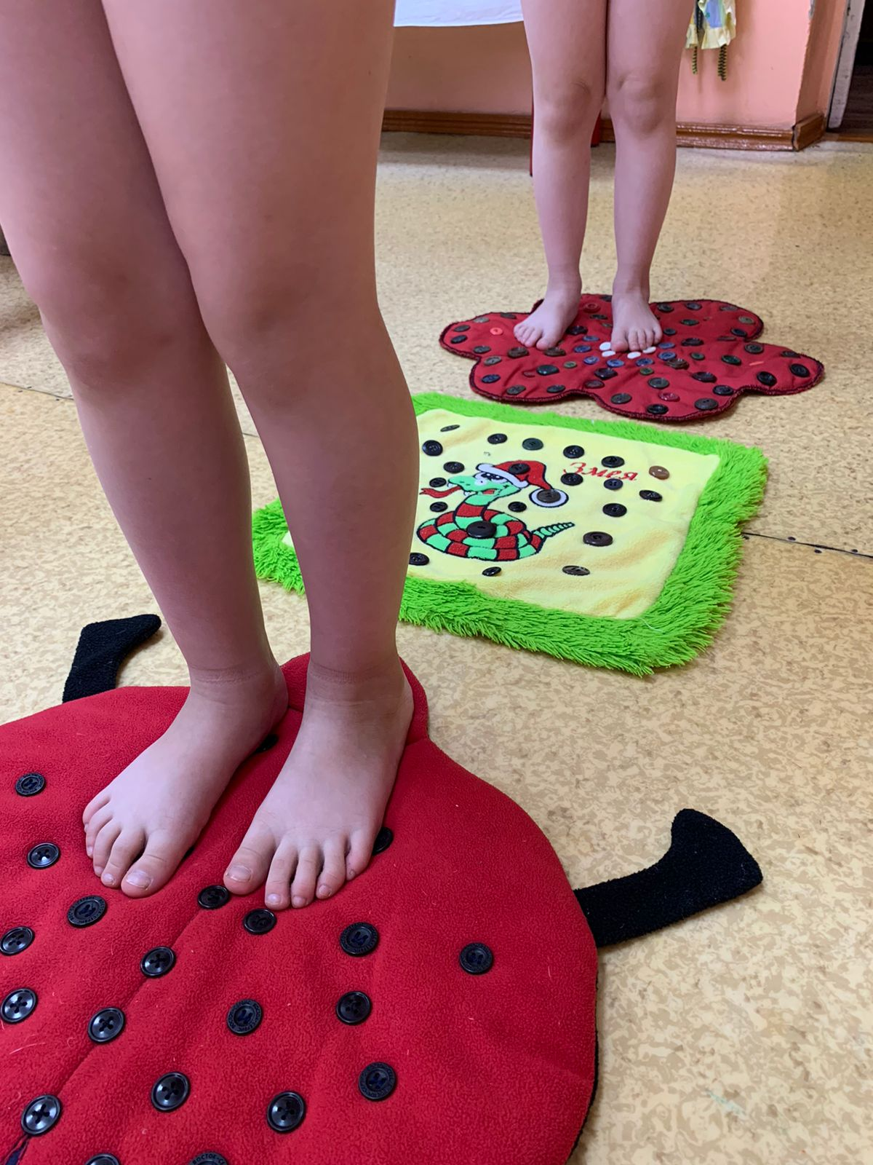

Slide 13
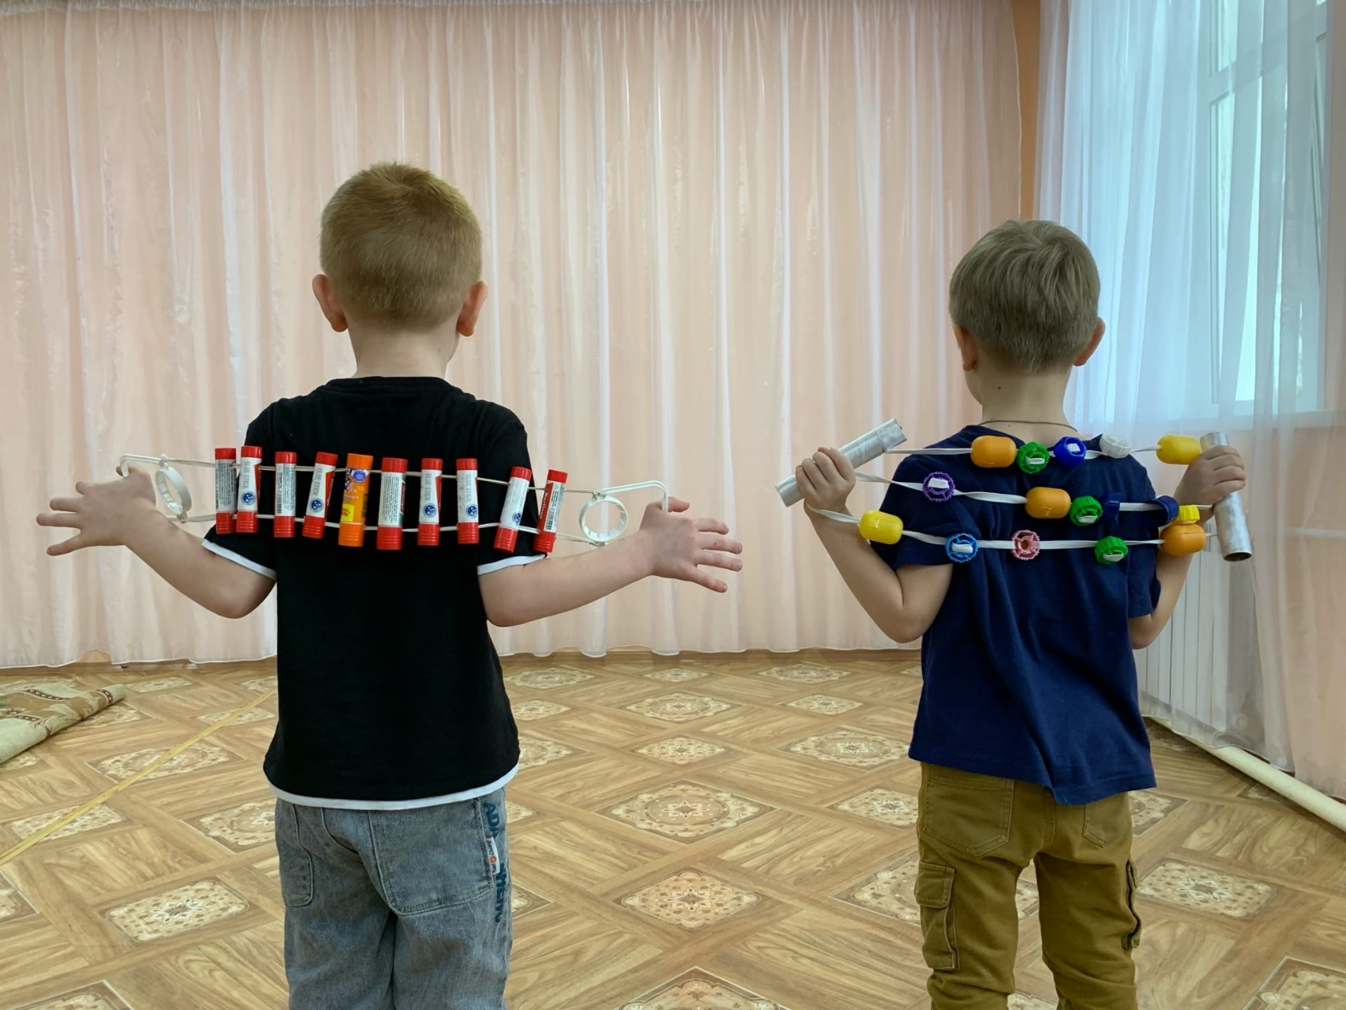
«Массажные мочалки»

Slide 14
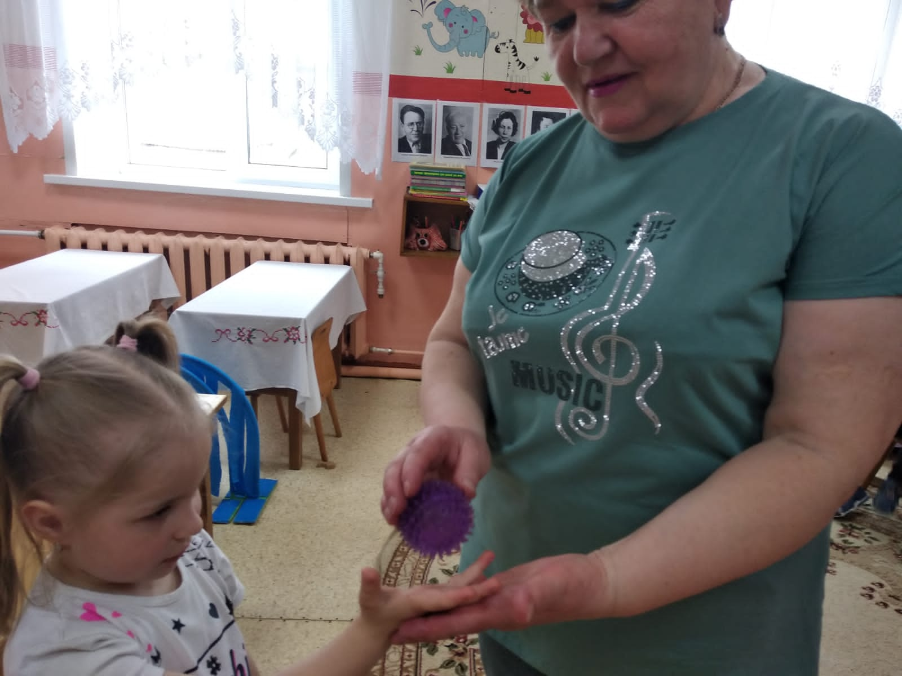
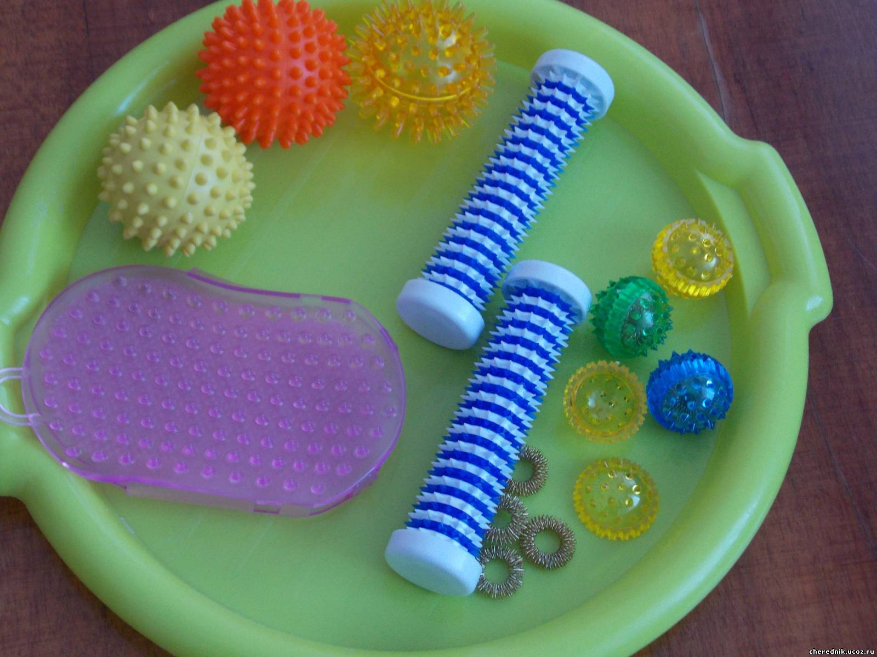
«Су-джок технология»

Slide 15
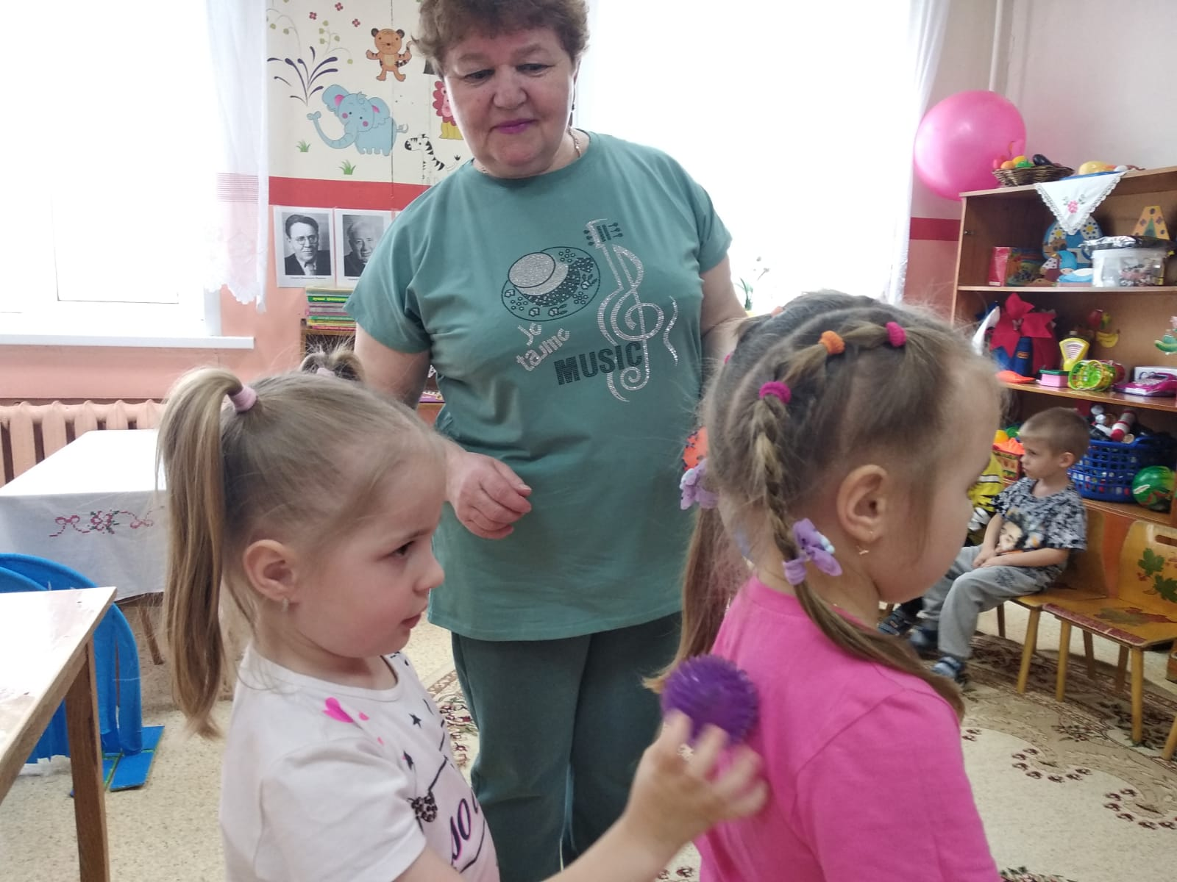
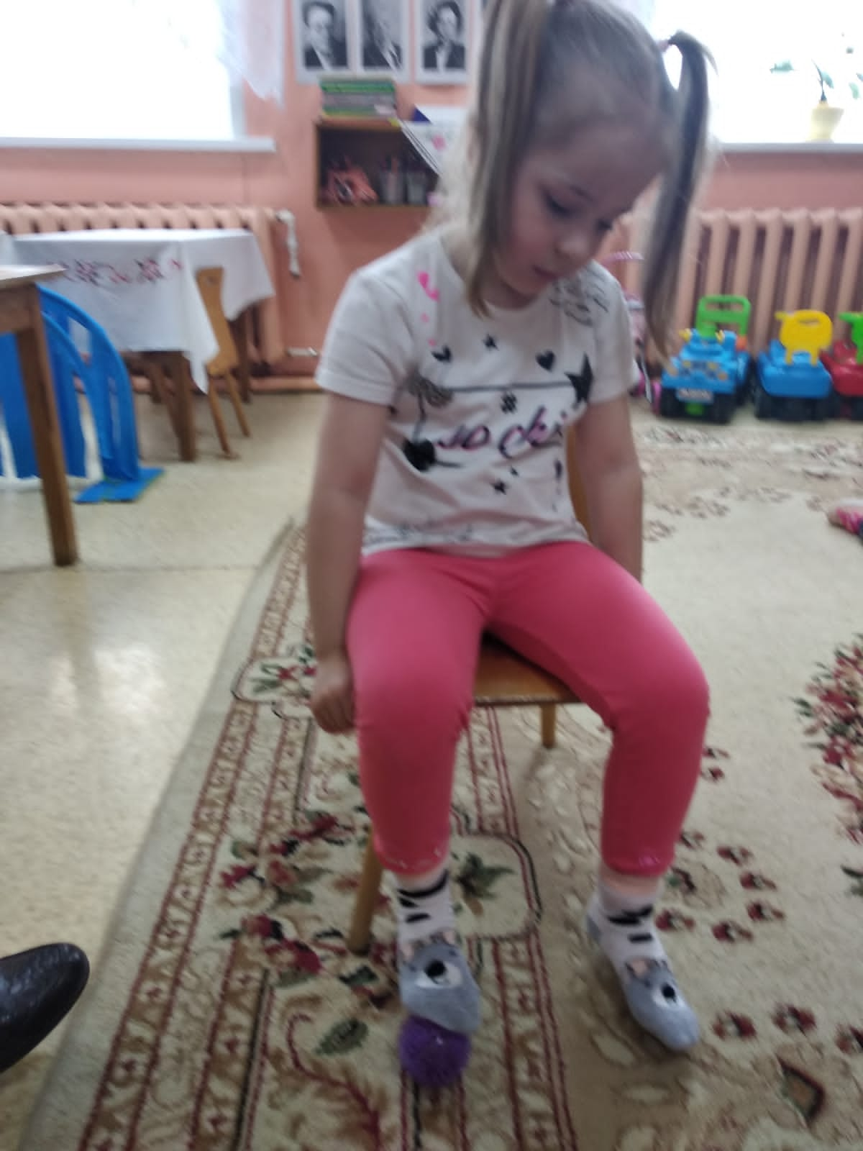
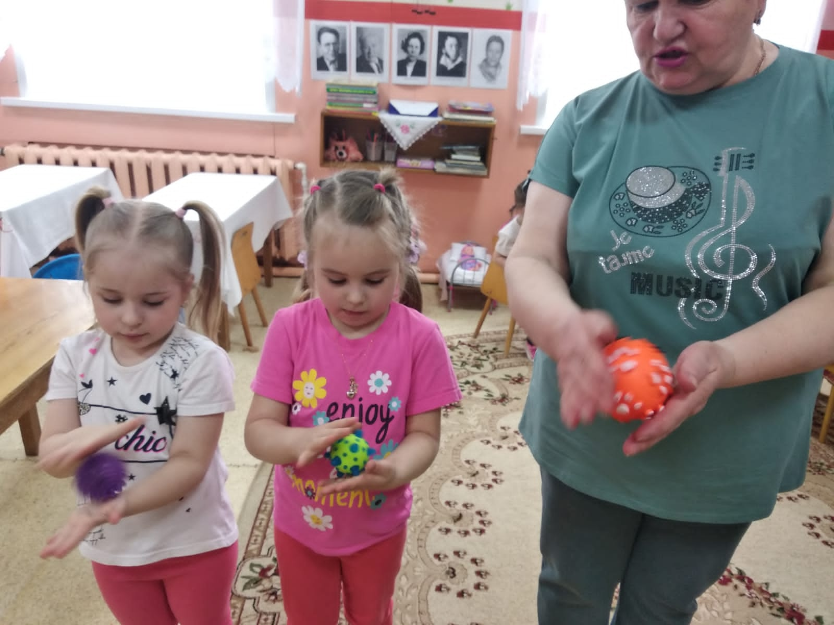

Slide 16
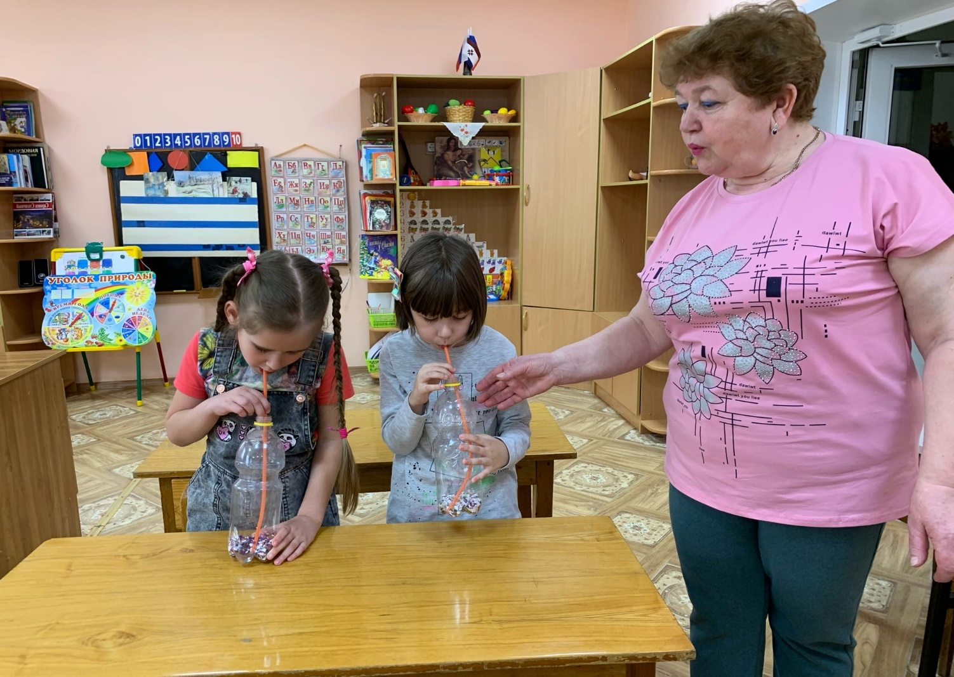
Тренажер «Веселый ветерок»
Использование: упражнение на дыхание.
Цель: развитие органов дыхания.

Slide 17
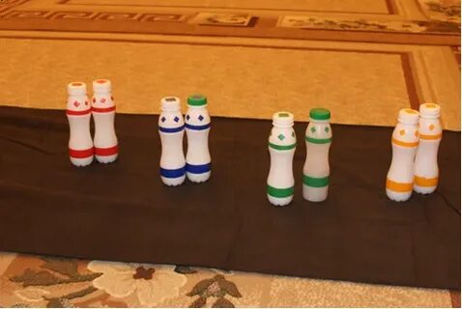
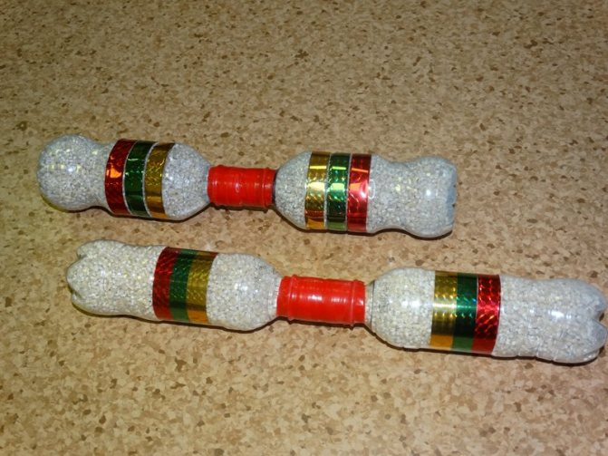
«Гантели»
Использование: для общеразвивающих упражнений

Slide 18
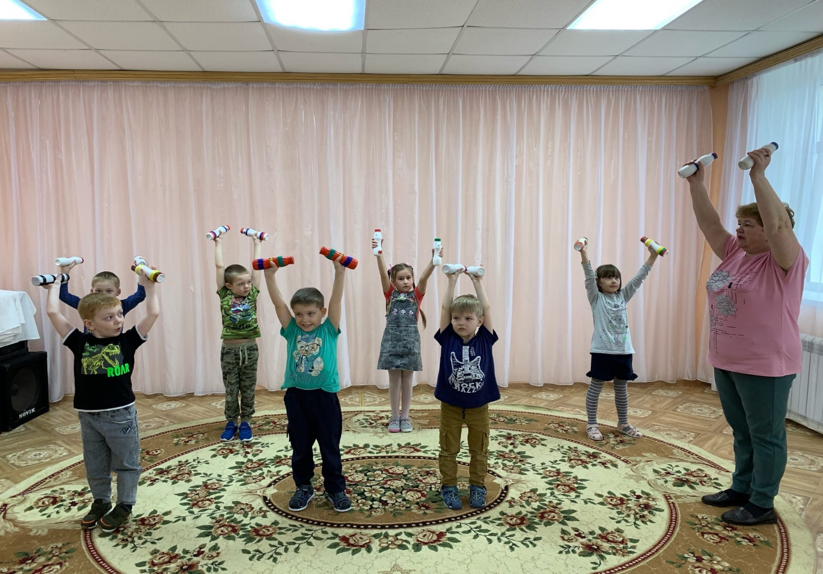

Slide 19
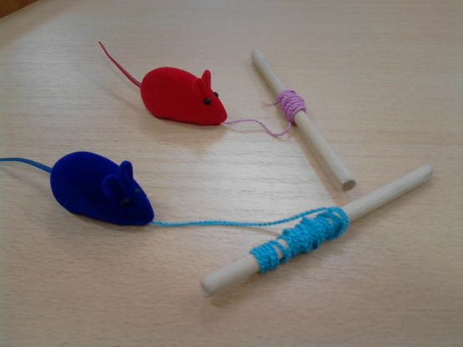
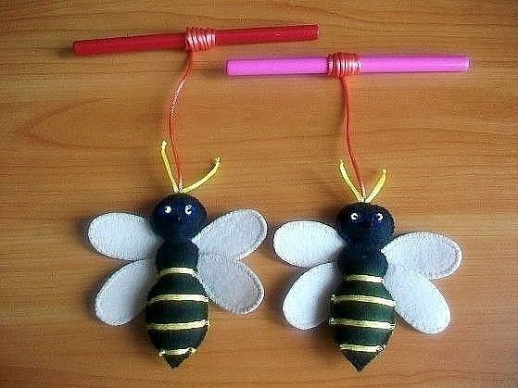
«Моталочки»
Цель : развитие мелкой моторики, развитие быстроты реакции, глазомера.

Slide 20
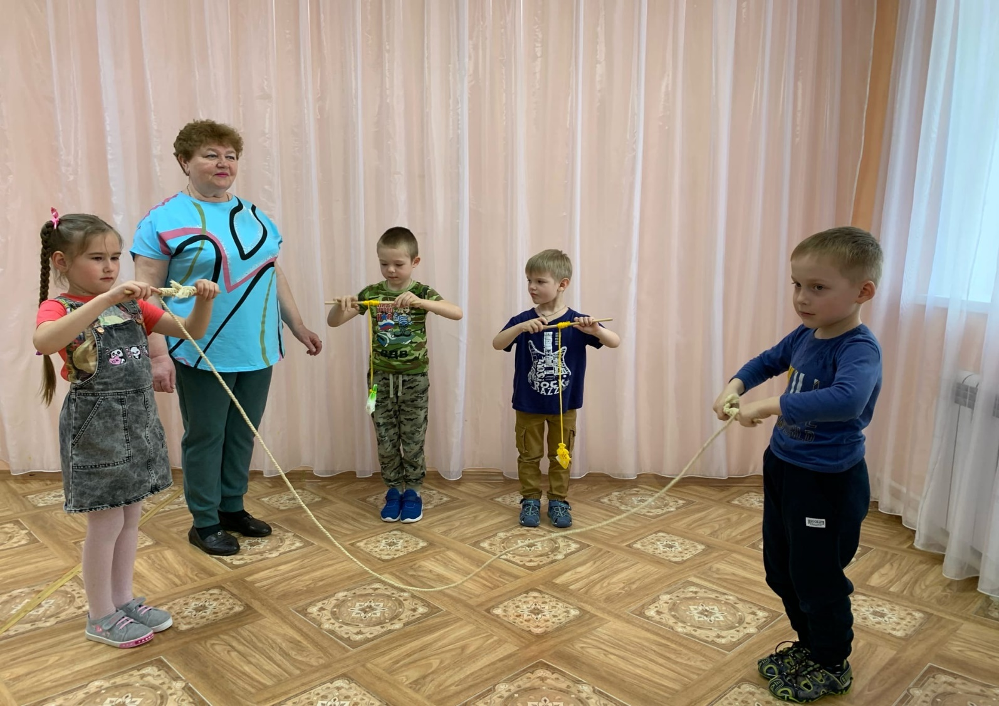

Slide 21
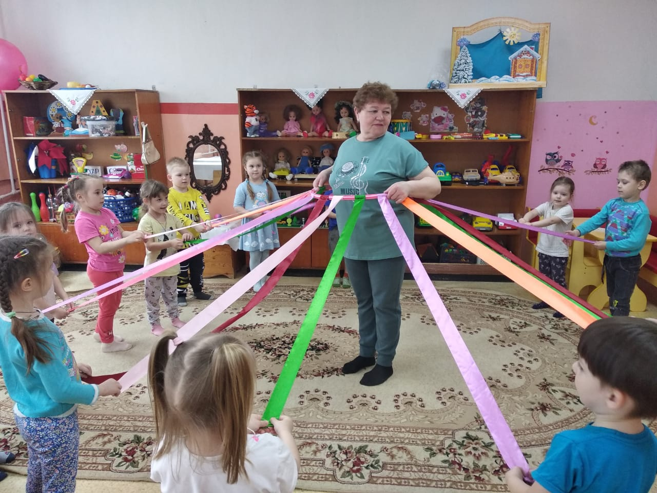
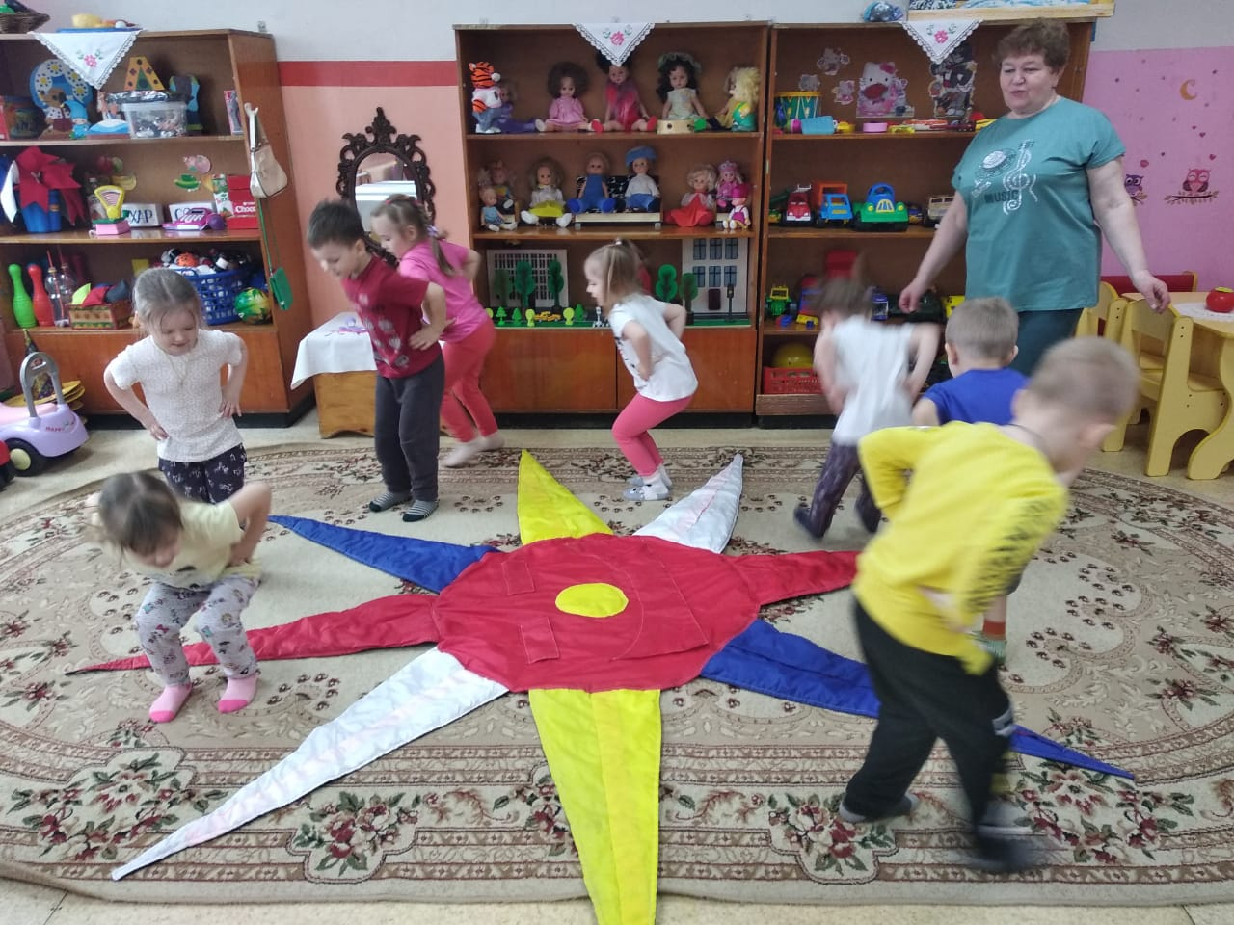
Многофункциональное оборудование «Солнышко»

Slide 22
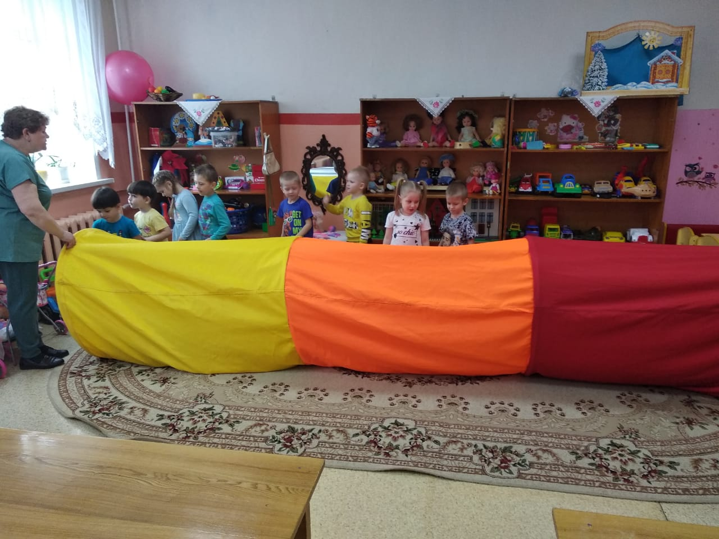
«Тоннель»

Slide 23
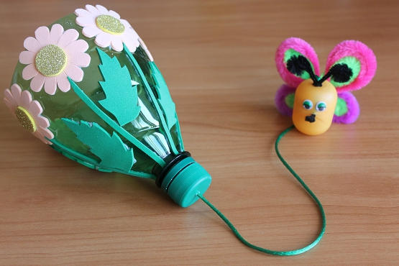
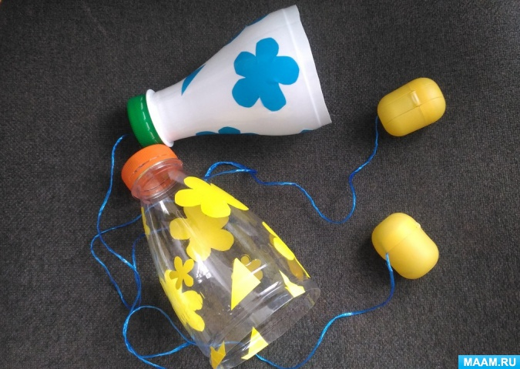
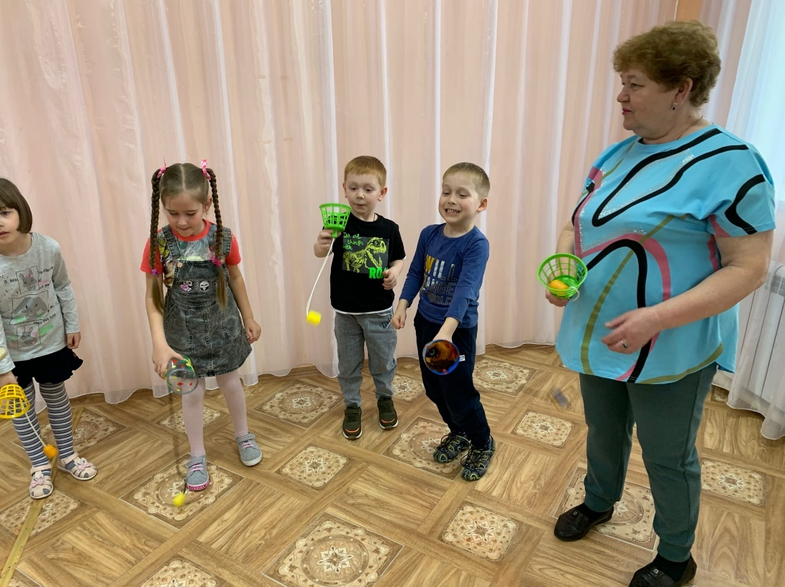
«Бильбоке»

Slide 24
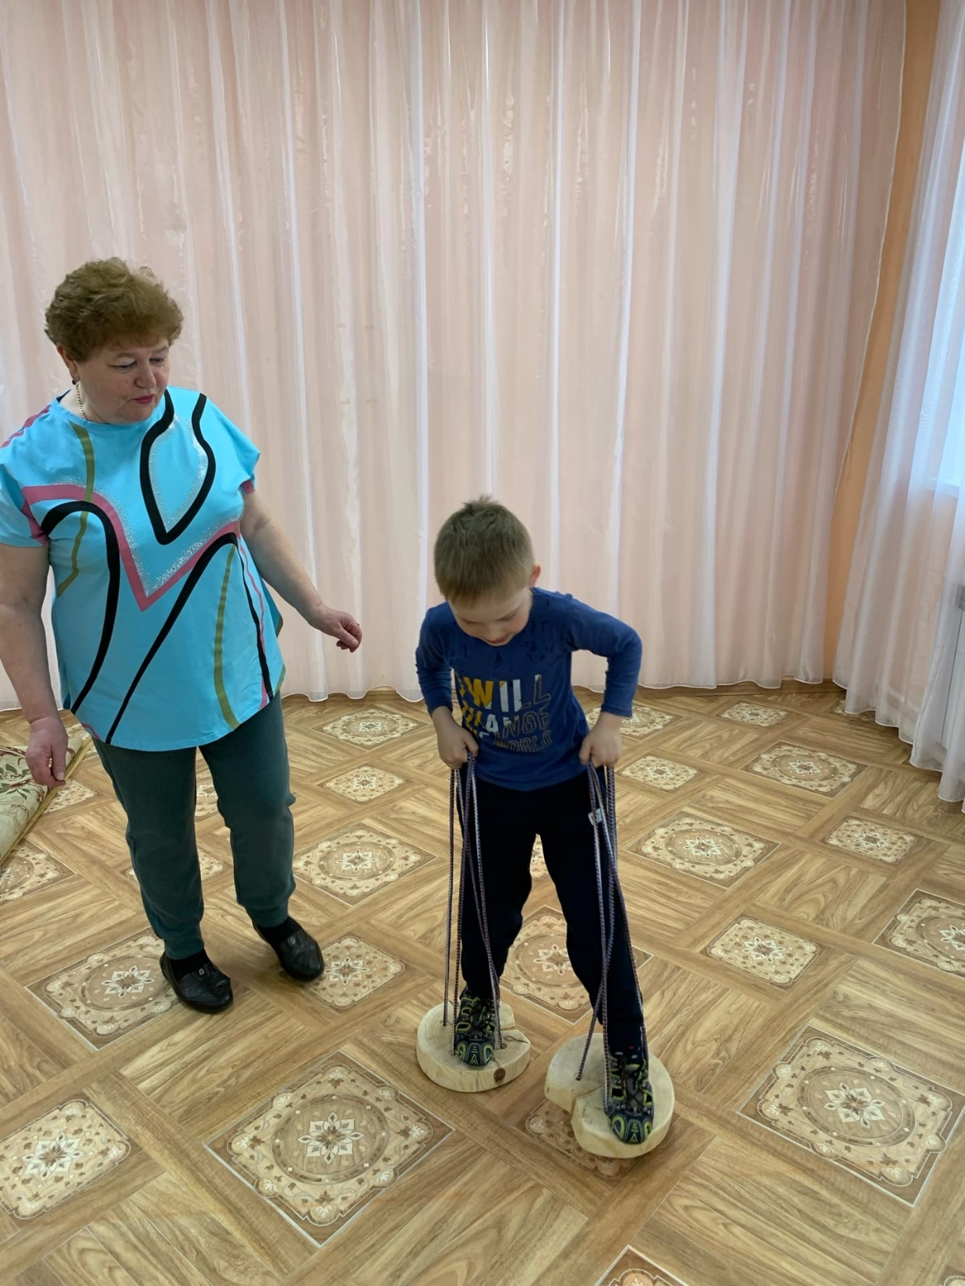
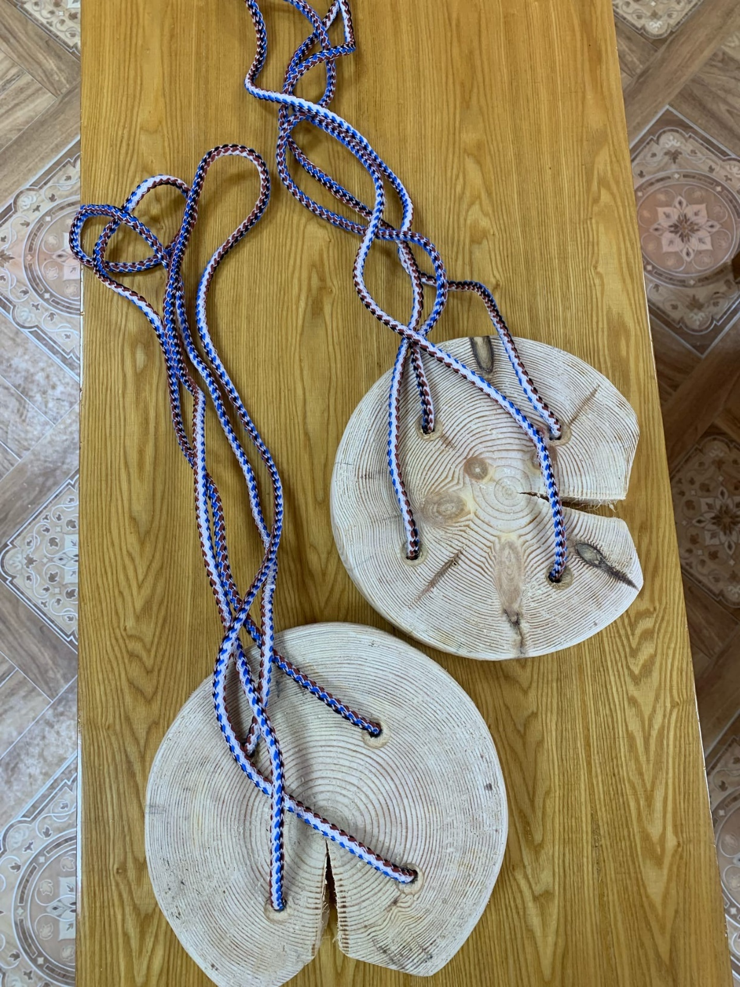
«Ходунки»

Slide 25
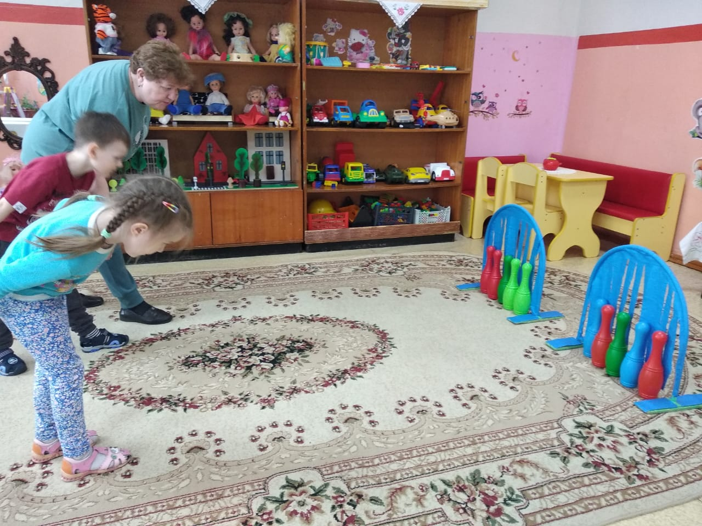
«Боулинг»

Slide 26
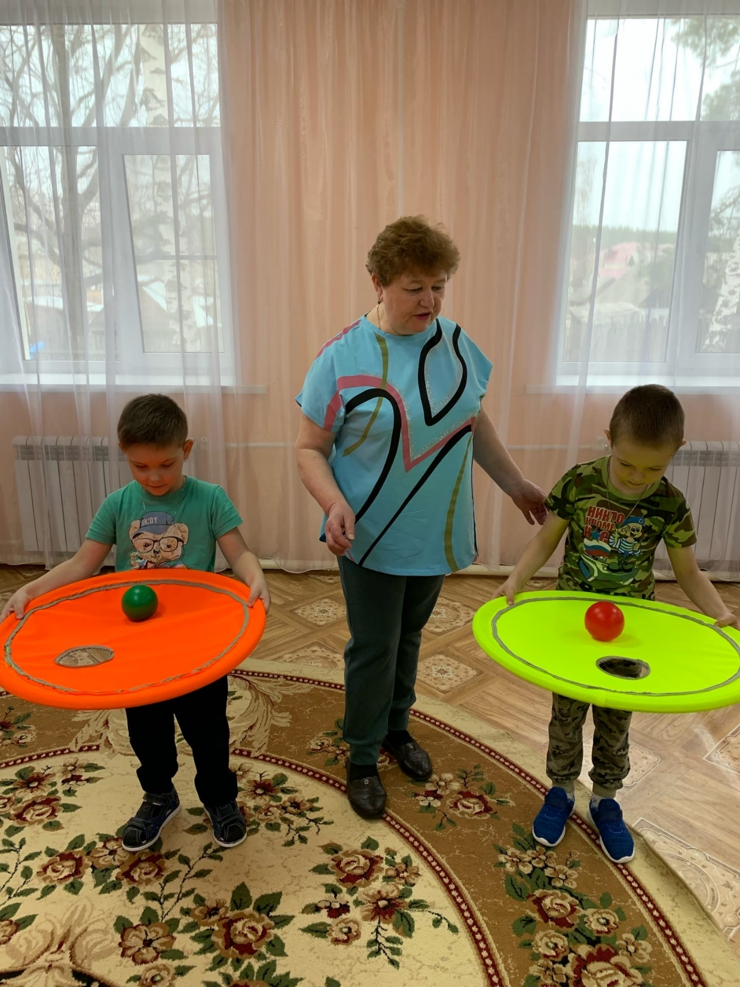
«Попади в цель»

Slide 27
Противопоказаний для использования
нестандартного оборудования практически нет.
К занятиям допускаются все дети
посещающие детский сад.
Применение такого нестандартного оборудования приносит массу позитивных эмоций у наших детей!

Slide 28


